Slide 1
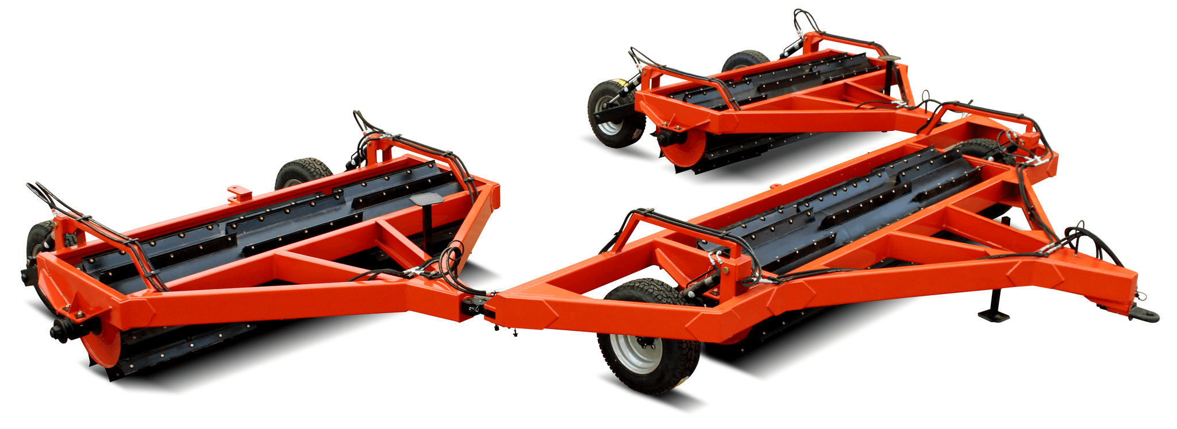
Rolo-Faca

Slide 2
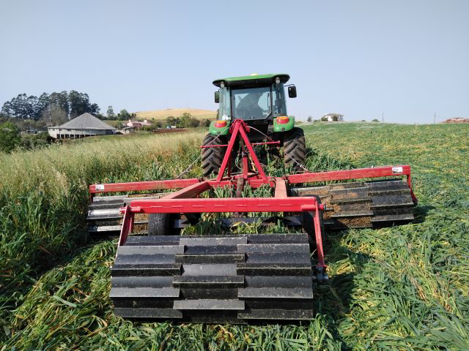
Oque é um rolo-Faca:
Nas décadas de 1980 e 1990, muitos agricultores usavam o rolo-faca para manejar as culturas de inverno e de verão, mas o uso desse equipamento foi se perdendo com o aumento da aplicação de herbicidas nas lavouras. Hoje ele é fundamental para as propriedades que estão dispostas a realizar melhorias em seus sistemas de produção nos conceitos dessa agricultura que preconizamos

Slide 3
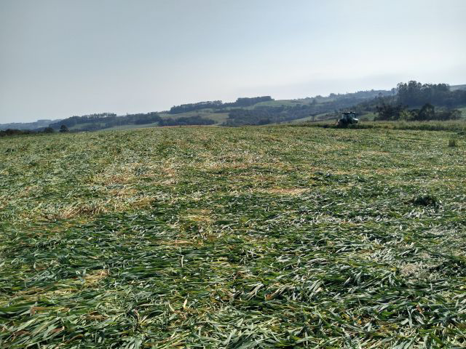
Para que serve o rolo-faca:
O rolo-faca é usado para fazer o amassamento uniforme das plantas de cobertura ou dos restos da cultura anterior, mantendo toda a palhada no solo. Esse é um dos pilares do plantio direto onde manter a palhada em cima do solo melhora as características físicas, químicas e biológicas.

Slide 4
Quando ultilizaR:
O acamamento com rolo-faca deve ser realizado quando as plantas de cobertura estão no estágio máximo de acumulação de reservas, isto é, quando as sementes estão na fase de grão leitoso. “Nesse momento, a planta concluiu o ciclo de crescimento radicular e da parte aérea, armazenando nutrientes em suas estruturas.
Acamadas, em breve devolverão ao solo essas reservas. Esse é o princípio do sistema de plantio direto – sempre existindo planta e raiz no sistema, atendendo um dos grandes dizeres do conservacionismo: ‘colher-plantar, plantar-colher’”, diz o agrônomo da Epagri.

Slide 5
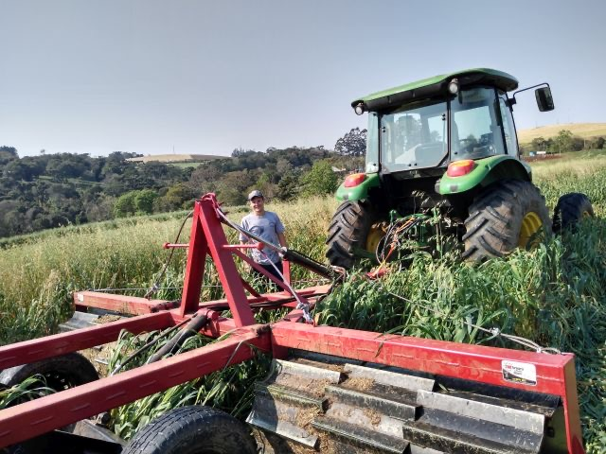
•Ana Julia De Queiroz Oliveira Rosa
•1º Biológicas
31/03/22
Thiago Ansolin Giombelli mostra o equipamento usado pela família no plantio direto de grãos
https://www.epagri.sc.gov.br

